Slide 1

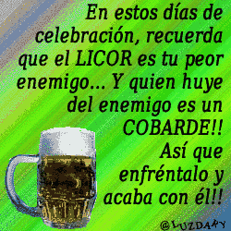
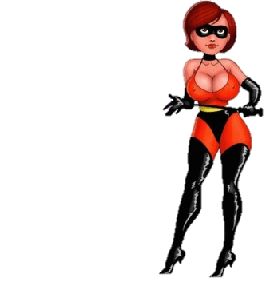
LEYENDAS DEL ALCOHOL
Cuidado al abrir
El buen humor
Es contagioso

Slide 2
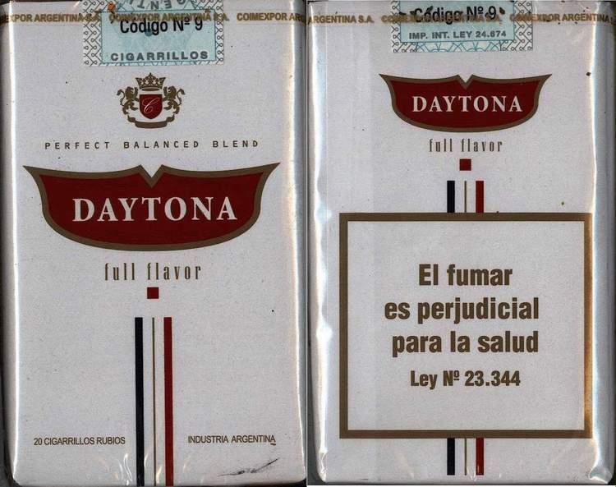
Los paquetes de cigarrillos
están obligados a advertir
a los consumidores
sobre el peligro
en el consumo excesivo
de este producto.

Slide 3
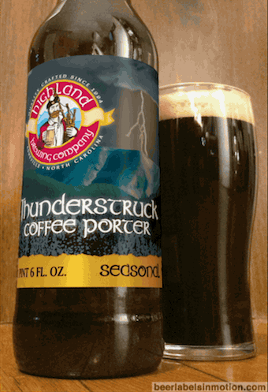
El gobierno está considerando
emitir una ley que advierta
a los consumidores
de bebidas embriagantes
del peligro por su consumo
en exceso.

Slide 4
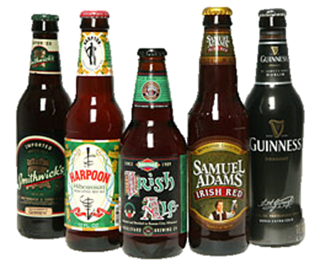
Las leyendas propuestas son las siguientes:

Slide 5
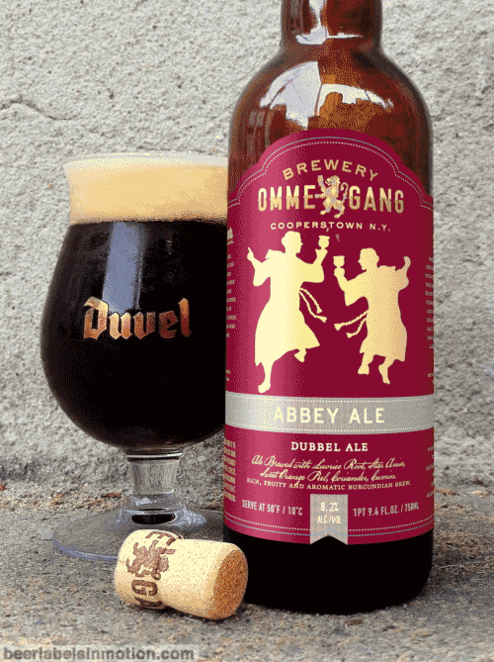
ADVERTENCIA:
El consumo de alcohol
es la causa principal
de bailar como imbécil.

Slide 6
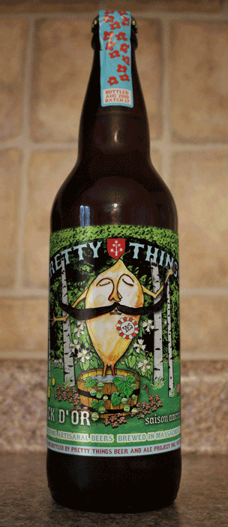
ADVERTENCIA:
El consumo de alcohol
puede causar que diga
la misma historia aburrida
una y otra vez,
hasta que sus amigos
quieran agarrarlo a golpes
hasta cansarse.

Slide 7
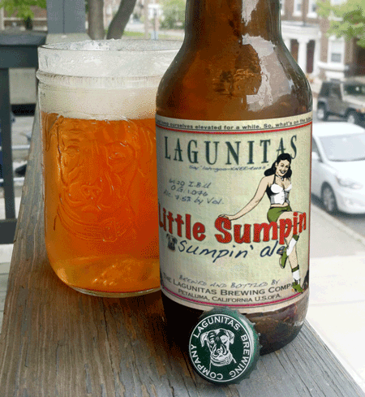
ADVERTENCIA:
El consumo de alcohol
puede llevarlo a pensar
que sus ex-novias
están realmente desesperadas
y deseosas que las llame
por teléfono
a las cuatro de la mañana.

Slide 8
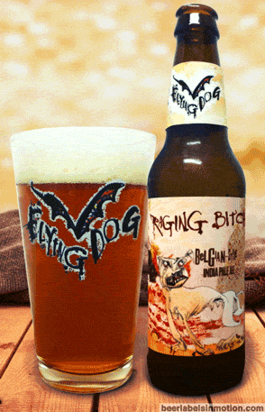
ADVERTENCIA:
El consumo de alcohol
puede hacerlo pensar
que es experto en Kung Fu.

Slide 9
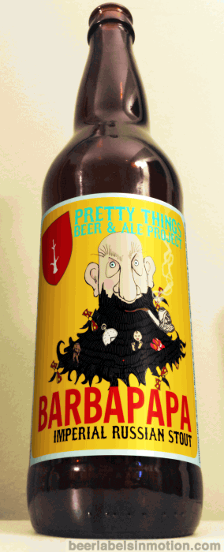
ADVERTENCIA:
El consumo de alcohol
puede hacerlo pensar que está susurrando cuando esta gritando como idiota
y escupiendo la cara.

Slide 10
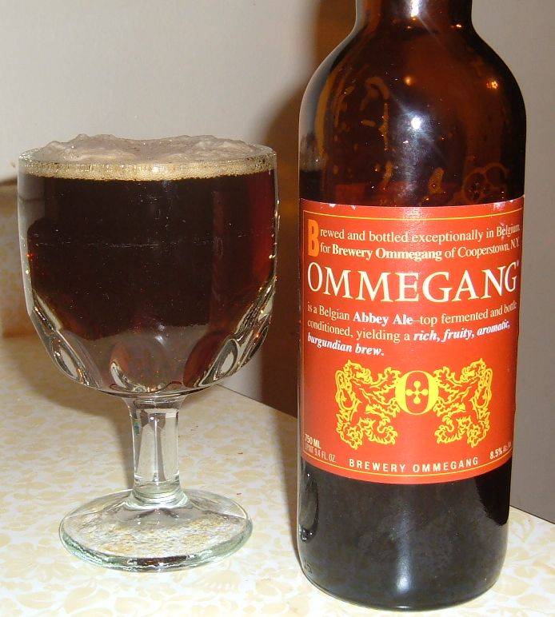
ADVERTENCIA:
El consumo de alcohol puede llevarlo
a no saber
de qué diablos
se embarró
el pantalón.

Slide 11
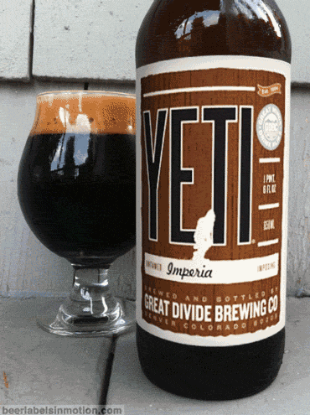
ADVERTENCIA:
El consumo de alcohol
puede causar que por la mañana mire al otro lado de su cama
y vea algo escalofriante
(cuyo nombre y/o especie
no puede recordar.)

Slide 12
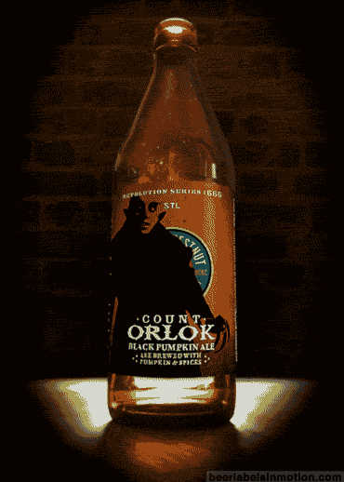
ADVERTENCIA:
El consumo de alcohol
puede llevarlo a pensar
que es invisible
o que puede traspasar paredes.

Slide 13
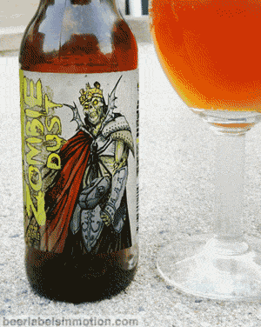
ADVERTENCIA:
El consumo de alcohol
puede crear la ilusión
de que te sientas que eres
más fuerte, listo y más guapo que un tipo llamado
LATIN LOVER.

Slide 14
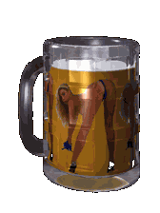
ADVERTENCIA:
El consumo de alcohol
puede realmente
PROVOCAR embarazo.

Slide 15
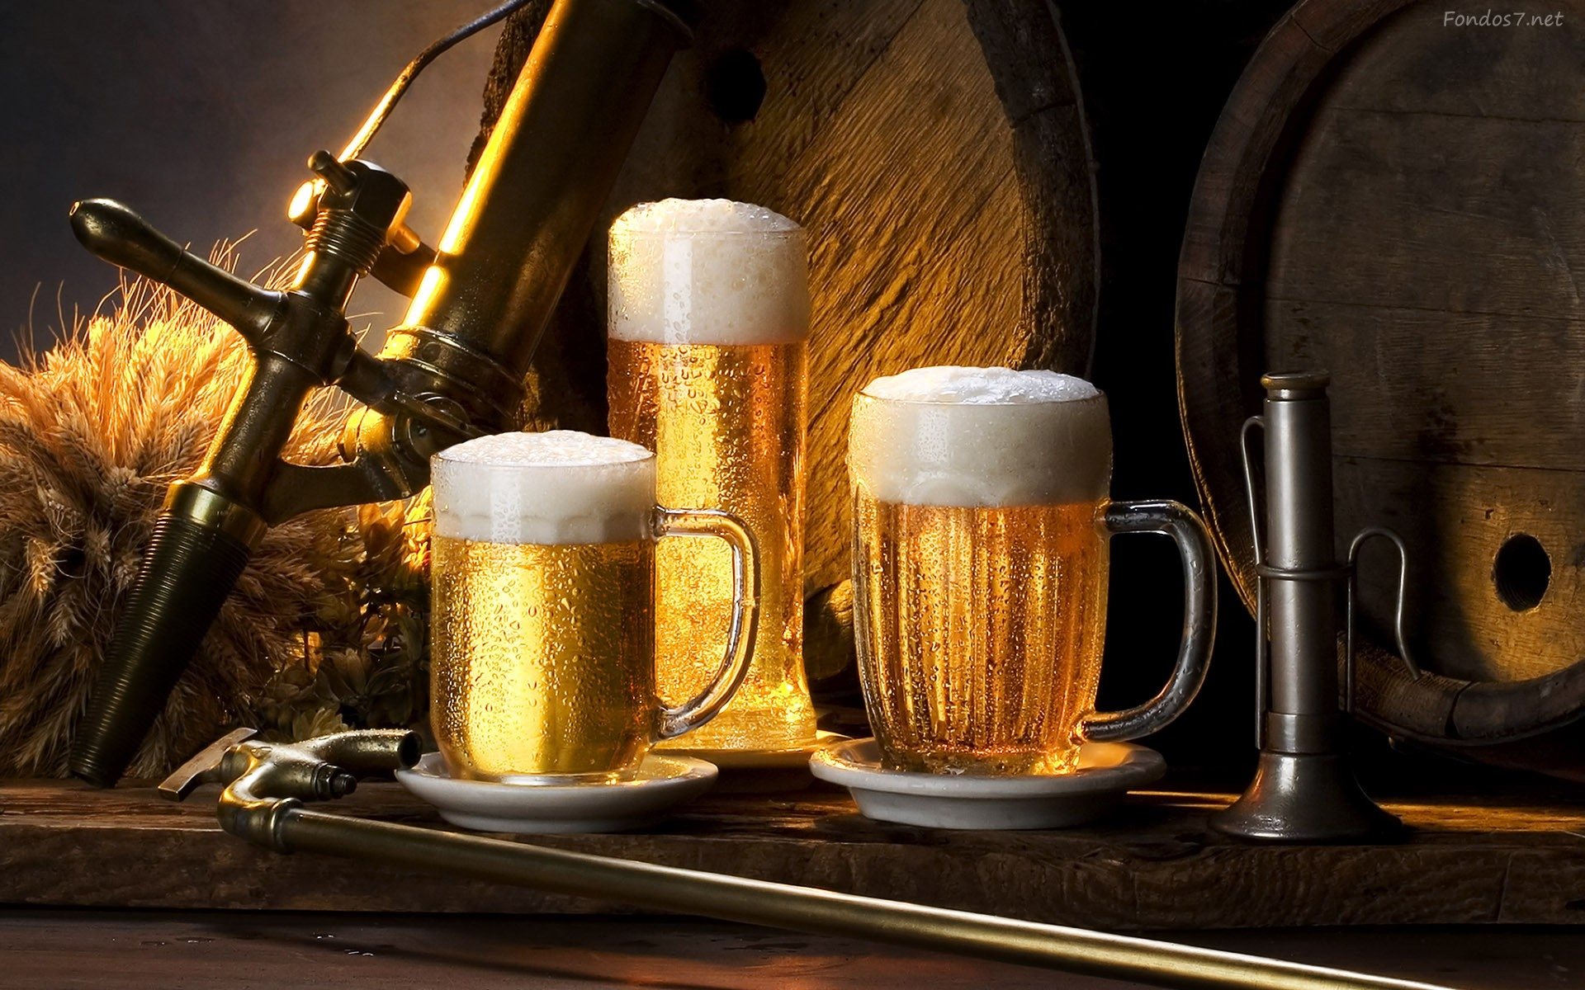
P.D.: No te quedes
con esta información,
y como yo,
mándasela
a un amigo ebrio
que de verdad aprecies…
Te lo sabrá agradecer,…
y si regresa,
significa que tienes un círculo
de amistades bien borrachas !!!

Slide 16
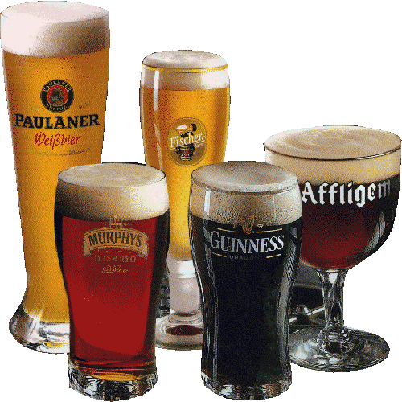
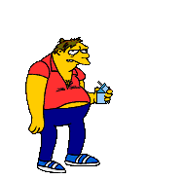
Yo no se porque
me mandan estas cosas a mi,
si yo ni tomo...

Slide 17

Imágenes :
Internet
Texto :
Recibido por Email
Música:
Otoño sin final
Interprete:
Dioni Velazquez
Edición:
Eaglenest
Duración en automatico
06 minutos
52 segundos
08 de mayo de 2015
08:26
Disfruta de un excelente día
emiliomaguilar@hotmail.com

Slide 18







12:00
¿Te ha gustado?
Puedes ver más entrando
Aquí
Además puedes recibir powerpoints en tu correo electrónico suscribiéndote aquí:

Slide 19
LEYENDAS DEL ALCOHOL
En los paquetes de cigarrillos se ven obligadas a advertir a los consumidores sobre el peligro en el consumo excesivo de este producto.
El gobierno está considerando emitir una ley que advierta a los consumidores de bebidas embriagantes del peligro por su consumo en exceso.
Las leyendas propuestas son las siguientes:
ADVERTENCIA: El consumo de alcohol es la causa principal de bailar como pendejo.
ADVERTENCIA: El consumo de alcohol puede causar que diga la misma historia aburrida una y otra vez, hasta que sus amigos quieran agarrarlo a chingadazos hasta cansarse.
ADVERTENCIA: El consumo de alcohol puede llevarlo a pensar que sus ex-novias están realmente desesperadas y deseosas que las llame por teléfono a las cuatro de la mañana.
ADVERTENCIA: El consumo de alcohol puede hacerlo pensar que está susurrando cuando esta gritando como pendejo y escupiendo la cara.
ADVERTENCIA: El consumo de alcohol puede llevarlo a no saber de qué chingados se embarró su pantalón.
ADVERTENCIA: El consumo de alcohol puede hacerlo pensar que es experto en Kung Fu.
ADVERTENCIA: El consumo de alcohol puede causar que por la mañana mire al otro lado de su cama y vea algo escalofriante (cuyo nombre y/o especie no puede recordar.)
ADVERTENCIA: El consumo de alcohol puede crear la ilusión de que te sientas que eres más fuerte, listo y más guapo que un tipo realmente mamadote llamado LATIN LOVER.
ADVERTENCIA: El consumo de alcohol puede llevarlo a pensar que es invisible o que puede traspasar paredes.
ADVERTENCIA: El consumo de alcohol puede realmente PROVOCAR embarazo.
P.D.: No te quedes con esta información, y como yo, mándasela a un amigo ebrio que de verdad aprecies. Te lo sabrá agradecer, y si regresa significa que tienes un círculo de amistades bien
borrachas!!!
Yo no se porque carajos me mandan estas cosas a mi, si yo ni tomo...
( P5F1R0I1T1A1D1M1 )

